Slide 1


CONSTITUCIÓN CONSEJO
ESCOLAR
Viernes 27 de Marzo de 2026

Slide 2

NUESTRO PROPÓSITO ES CONOCER Y COMPARTIR EL AMOR DE DIOS QUE TRANSFORMA VIDAS A TRAVÉS DEL ENCUENTRO, LA FORMACIÓN Y EL SERVICIO.

Slide 3
ORACIÓN INICIAL
Guía: Padre nuestro que estás en el cielo…
Todos: Dános hoy nuestro pan…
Guía: Dios te salve María…
Todos: Santa María, madre de Dios…
Guía: Sagrado corazón de Jesús
Todos: En voz confío.
Guía: Reina concebida sin pecado
Todos: Ruega por nosotros.
Guía: Beato Federico Ozanam
Todos: Ruega por nosotros.
Todos: En el nombre del Padre, del Hijo y del Espíritu Santo. Amén.
Todos: En el nombre del Padre, del Hijo y del Espíritu Santo. Amén.
Guía: ¡Ven, oh Espíritu Santo!
Todos: Llena los corazones de tus fieles y enciende en ellos el fuego de tu amor.
Guía: Envía tu Espíritu y todo será creado.
Todos: Y renovarás la faz de la tierra.
Oremos: ¡Oh Dios! que instruyes los corazones de tus fieles con las luces del Espíritu Santo, haznos gustar lo que es recto según el mismo espíritu y gozar siempre de su consuelo. Por Jesucristo nuestro Señor.
Todos: Amén.

Slide 4
PROCESO DE CONSTITUCIÓN DEL CONSEJO ESCOLAR
Las atribuciones otorgadas al Consejo Escolar son las siguientes:
Consultivo.
Informativo.
Propositivo.

Slide 5
METAS DIRECCIÓN 2026
Acompañamiento y retroalimentación (Proyecto Vicentino).
Mejora continua de asistencia. Meta del 93%.
Disminución de ausentismo crónico a una cifra porcentual.
Mejora continua de Puntualidad. Meta del 93%.
Presentación personal.
Mejora en los IDPS.
Protocolo celulares.
Horarios de retiro.
Técnicas de normalización en el aula y su aplicación en todo el colegio.

Slide 6
¡GRANDES RESULTADOS!
Recibimos el 2026 con grandes resultados:
Mejora en los resultados SIMCE.
Excelencia académica al 100%.

Slide 7
SNED - 10% A REPARTIR
El Sistema Nacional de Evaluación del Desempeño (SNED) es un mecanismo del sistema educativo chileno que evalúa el desempeño de los establecimientos educacionales subvencionados (municipales y particulares subvencionados) con el fin de reconocer y premiar a aquellos que logran mejores resultados educativos.
El 10% del SNED de los docentes será repartido entre los asistentes de la educación en partes iguales, de acuerdo a la votación realizada con todos los funcionarios.

Slide 8
CALENDARIO ANUAL 2026
 | INICIO DE CLASES |  | TÉRMINO AÑO LECTIVO
EE ADSCRITOS A JECD QUE HOMOLOGAN | 27.02.2026 |  | 10.12.2026
4º AÑO ENSEÑANZA MEDIA | 26.02.2026 |  | 17.11.2026
Nº | TOTAL, DÍAS QUE SOLICITA |  |  |  |  | TOTAL, DÍAS QUE RECUPERA
1 | ESTABLECIMIENTOS ADSCRITOS A JECD QUE HOMOLOGAN MISMA FECHA PARA CURSOS CON Y SIN JECD | 22.05.2026 |  |  |  | 27.02.2026
 |  | 17.07.2026 |  |  |  | 02.03.2026
 |  | 14.09.2026 |  |  |  | 03.12.2026
 |  | 15.09.2026 |  |  |  | 07.12.2026
 |  | 16.09.2026 |  |  |  | 09.12.2026
 |  | 17.09.2026 |  |  |  | 10.12.2026
2 | 4° AÑO EDUCACIÓN MEDIA | C/JECD |  | 22.05.2026 |  | 26.02.2026
 |  |  |  | 17.07.2026 |  | 27.02.2026
 |  |  |  | 14.09.2026 |  | 02.03.2026
 |  |  |  | 15.09.2026 |  | 03.12.2026
 |  |  |  | 16.09.2026 |  | 16.11.2026
 |  |  |  | 17.09.2026 |  | 17.11.2026
TOTAL, DÍAS QUE SOLICITA |  | 6 |  |  |  | TOTAL, DÍAS QUE RECUPERA | 6

Slide 9
CONVENIO IGUALDAD DE OPORTUNIDADES
De acuerdo a la normativa y al cumplimiento del Plan de Mejoramiento de las obligaciones del Convenio de Igualdad de Oportunidades y Excelencia Educativa, en el caso que el establecimiento está adscrito a la Subvención Preferencial". Para informar, estas obligaciones están en el artículo 6°, 7° y 7°bis de la Ley SEP que les adjunto.

Slide 10
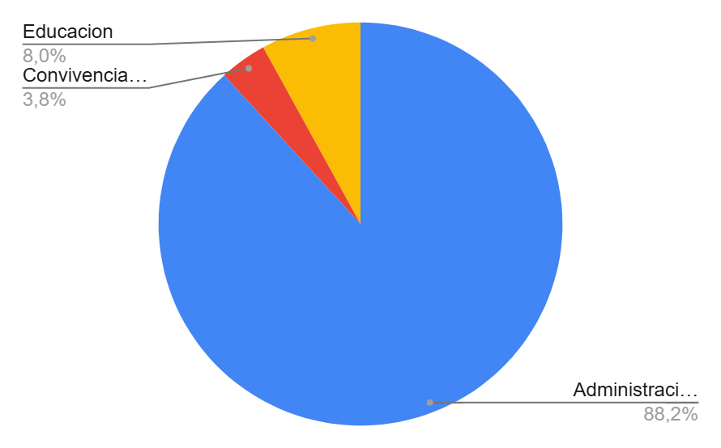
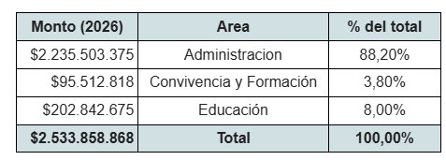
PRESUPUESTO ANUAL

Slide 11
ACTUALIZACIÓN EN EL RIE
¿Por qué actualizar el Reglamento Interno Escolar?
Es clave para el buen funcionamiento del colegio y cumplir la ley.
Define cómo manejar problemas de convivencia escolar.
Refleja nuestros valores del Proyecto Educativo Institucional.
Actualización anual: ¡Obligatoria!
Cumple la normativa legal.
Promueve una convivencia respetuosa entre todos.
No es solo un trámite...
Es una oportunidad para adaptar las normas a los cambios de la sociedad y las necesidades de nuestra comunidad.

Slide 12
TEMAS ACTUALIZADOS
Política de presentación personal.
Asistencia y puntualidad.
Protocolo para la mejora de la Puntualidad.
Política Institucional de Uso de Cuentas Digitales, Comunicación Electrónica y Protección de Imagen.
Política Cero Celulares.

Slide 13
ACTUALIZACIONES
DOCUMENTOS INSTITUCIONALES
RIOHS, no presenta modificaciones.
PEI, no presenta actualizaciones a la fecha.

Slide 14
TEXTOS ESCOLARES
Aptus
Astoreca
Mis Primeras Palabras
Mis Primeros Números
Silabario Matte
Lectópolis
Senda SM
Plataforma PAES SM
Moraleja
Trabün
Ama Más
Desafío ‎
Textos ministeriales

Slide 15
FECHAS DE CONSEJO ESCOLAR
Se realizarán 4 sesiones del Consejo escolar durante el 2026, pudiendo existir alguna reunión extraordinaria.
Siguiente sesión será el viernes 15 de mayo a las 08:30 horas.

Slide 16
CUENTA PÚBLICA 2025
COLEGIO OZANAM

Slide 17
CUENTA PÚBLICA
La Cuenta Pública, es un documento que el Director del Colegio presenta a la comunidad escolar y a sus organizaciones respecto a la gestión educativa.
Este documento presenta información de metas y resultados de aprendizaje del período, estrategias desarrolladas para mejorar los resultados de aprendizaje, indicadores del estudiantado, uso de recursos financieros, situación de la infraestructura del establecimiento, entre otros temas que aborda.

Slide 18
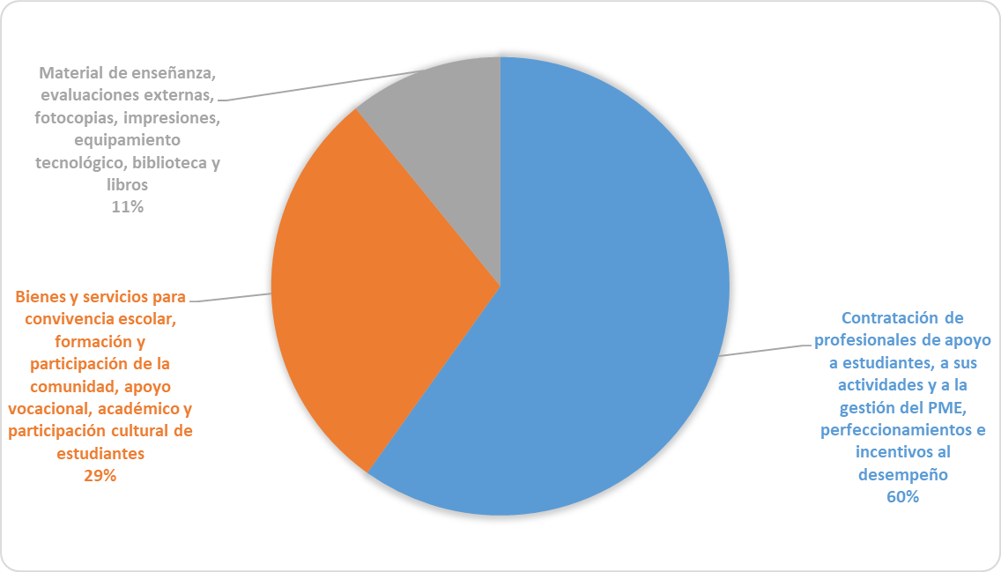
Uso de Recursos SEP 2025

Slide 19
ÁMBITO PEDAGÓGICO:
Programa Lenguaje Aptus (2° a 8° Básico).
Resultados programa Matemática Astoreca (K° a 4° Básico).
Evaluaciones Externas Astoreca: K° y 1° básico Lenguaje y Matemáticas, de 2° a 4° básico Matemáticas. Dos veces al año.
Cálculo Mental de 1° a 8° Básico.
Velocidad Lectora Coordinación (2° a 8° Básico).
Resultados SIMCE (4° básico y II° Medio).
Resultados PAES (IV° Medio)
Plan de Virtudes y Formación: (PK° a IV° Medio).
Programa de Orientación: Aprender a Amar (1º a 6º básico), CESI (Afectividad y Sexualidad) 7° a IV° Medio. Programas complementarios para pre kínder y kínder)
Tres Psicólogas, de PK a 2° básico, de 3° a 7° básico y de 8° a IV°Medio.
Tres Psicopedagogas de PK° a 2°, de 3° a 6° básico y de 7° a IV° Medio.

Slide 20
RESULTADOS APTUS (EMN)
Curso | ABRIL |  | JUNIO |  | OCTUBRE
 | LENGUAJE | MATEMÁTICAS | LENGUAJE | MATEMÁTICAS | LENGUAJE | MATEMÁTICAS
4°A | 45% | 50% | 67% | 63% | 64% | 58%
4°B | 33% | 49% | 74% | 55% | 59% | 55%
8°A | 54% | 43% | 65% | 45% | 49% | 47%
8°B | 51% | 38% | 69% | 40% | 50% | 45%
II°A | 55% | 32% | 61% | 25% | 56% | 53%
II°B | 58% | 37% | 55% | 32% | 53% | 44%

Slide 21
RESULTADOS APTUS (PDN)
PDN COLEGIO OZANAM 2025
Curso | LENGUAJE |  | MATEMÁTICAS
 | JUNIO | NOVIEMBRE | JUNIO | NOVIEMBRE
2° básico | 81% | 86% | X
3° básico | 61% | 67%
5° básico | 57% | 60%
6° básico | 73% | 68%
7° básico | 51% | 53%
I° medio | 57% | 63% | 41% | 50%

Slide 22
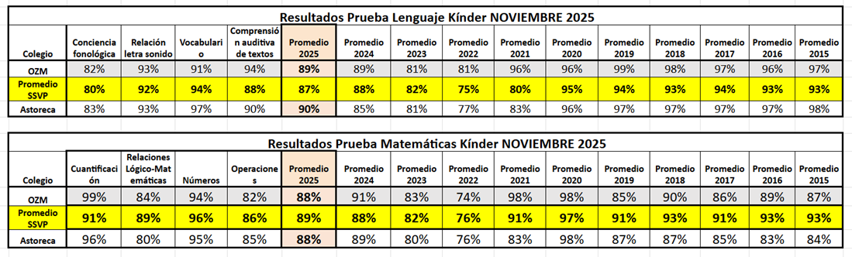
RESULTADOS ASTORECA LENGUAJE Y MATEMÁTICA KÍNDER

Slide 23
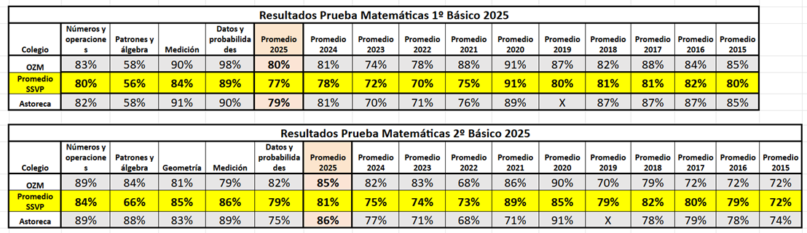
RESULTADOS ASTORECA MATEMÁTICA 1° Y 2° BÁSICO

Slide 24
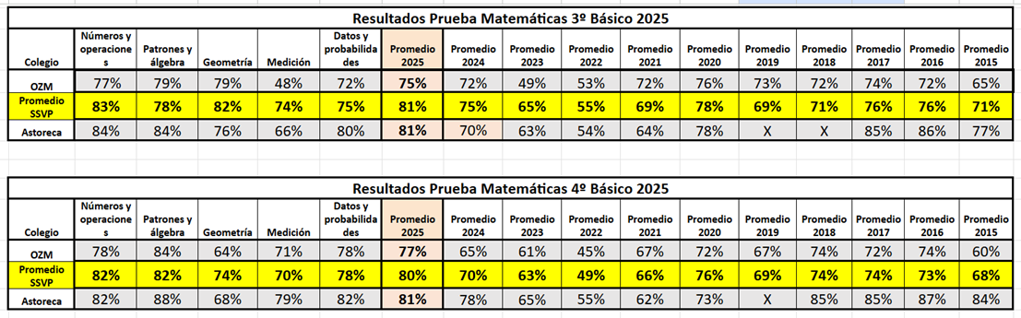
RESULTADOS ASTORECA MATEMÁTICA 3° Y 4° BÁSICO

Slide 25
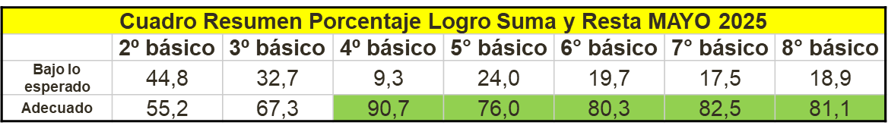
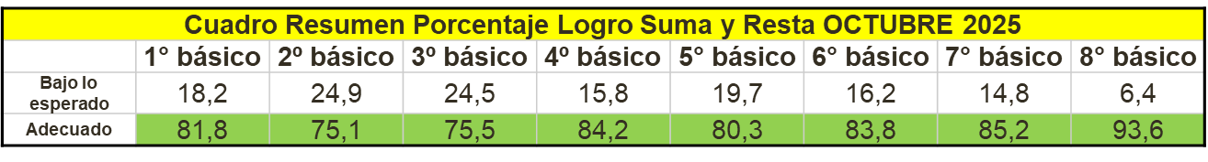
RESULTADOS CÁLCULO MENTAL SUMA Y RESTA

Slide 26
RESULTADOS CÁLCULO MENTAL MULTIPLICACIÓN
MAYO 2025
 | 4º básico | 5° básico | 6° básico | 7° básico | 8° básico
Bajo lo esperado | 16,2 | 24,0 | 18,6 | 9,8 | 13,6
Adecuado | 83,8 | 76,0 | 81,4 | 90,2 | 86,4
OCTUBRE 2025
 | 4º básico | 5° básico | 6° básico | 7° básico | 8° básico
Bajo lo esperado | 15,6 | 26,3 | 18,5 | 10,2 | 11,7
Adecuado | 84,4 | 73,7 | 81,5 | 89,8 | 88,3

Slide 27
RESULTADOS VELOCIDAD LECTORA
ABRIL 2025
 | 2º básico | 3º básico | 4º básico | 5° básico | 6° básico | 7° básico | 8° básico
Bajo lo esperado | 30,2 | 27,6 | 5,2 | 30,9 | 20,0 | 50,7 | 40,1
Adecuado | 69,8 | 72,4 | 94,8 | 69,1 | 80,0 | 49,3 | 59,9
AGOSTO 2025
 | 2º básico | 3º básico | 4º básico | 5° básico | 6° básico | 7° básico | 8° básico
Bajo lo esperado | 27,3 | 10,5 | 6,6 | 24,0 | 28,9 | 17,4 | 40,4
Adecuado | 72,7 | 89,5 | 93,4 | 76,0 | 71,1 | 82,6 | 59,6
NOVIEMBRE 2025
 | 2º básico | 3º básico | 4º básico | 5° básico | 6° básico | 7° básico | 8° básico
Bajo lo esperado | 7,5 | 10,5 | 5,1 | 17,1 | 27,0 | 28,3 | 23,2
Adecuado | 92,5 | 89,5 | 94,9 | 82,9 | 73,0 | 71,7 | 76,8

Slide 28
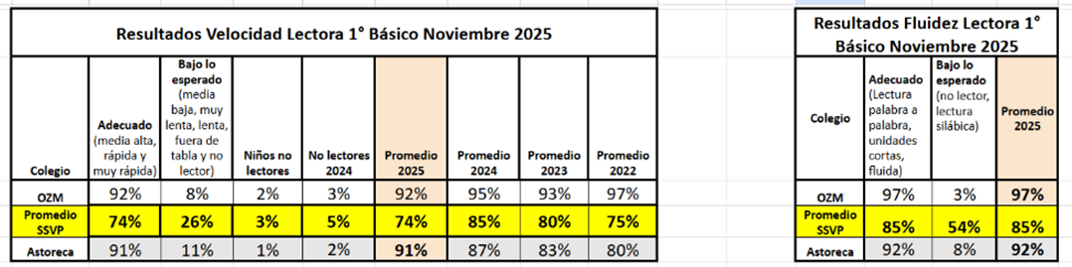
RESULTADOS VELOCIDAD LECTORA 1° BÁSICO

Slide 29
RESULTADOS VELOCIDAD LECTORA 2°, 3°, 4°, 5°, 6°, 7°y 8°
ABRIL 2025
 | 2º básico | 3º básico | 4º básico | 5° básico | 6° básico | 7° básico | 8° básico
Bajo lo esperado | 30,2 | 27,6 | 5,2 | 30,9 | 20,0 | 50,7 | 40,1
Adecuado | 69,8 | 72,4 | 94,8 | 69,1 | 80,0 | 49,3 | 59,9
AGOSTO 2025
 | 2º básico | 3º básico | 4º básico | 5° básico | 6° básico | 7° básico | 8° básico
Bajo lo esperado | 27,3 | 10,5 | 6,6 | 24,0 | 28,9 | 17,4 | 40,4
Adecuado | 72,7 | 89,5 | 93,4 | 76,0 | 71,1 | 82,6 | 59,6
NOVIEMBRE 2025
 | 2º básico | 3º básico | 4º básico | 5° básico | 6° básico | 7° básico | 8° básico
Bajo lo esperado | 7,5 | 10,5 | 5,1 | 17,1 | 27,0 | 28,3 | 23,2
Adecuado | 92,5 | 89,5 | 94,9 | 82,9 | 73,0 | 71,7 | 76,8

Slide 30
RESULTADOS SIMCE 2025
LECTURA Y MATEMÁTICA
SIMCE 2025
4 BÁSICO |  | 8 BÁSICO |  | II MEDIO
LENGUAJE Y COMUNICACIÓN | MATEMÁTICA | LENGUAJE Y COMUNICACIÓN | MATEMÁTICA | LENGUAJE Y LITERATURA | MATEMÁTICA
291 | 285 | 249 | 288 | 265 | 274

Slide 31
RESULTADOS PAES 2025 CL y M1
Evaluación | Puntaje Promedio 2024 | Puntaje Promedio 2025 | Puntaje Promedio Esperado 2026
Competencia Lectora (CL) | 613 | 584 | 604
Competencia Matemática 1 (M1) | 645 | 618 | 638
Promedio Ponderado (CL - M1) | 629 | 604 | 621

Slide 32
RESULTADOS PAES 2025 CL y M1
Evaluación | Puntaje Promedio 2024 | Puntaje Promedio 2025 | Puntaje Promedio Esperado 2026
Competencia Lectora (CL) | 613 | 584 | 604
Competencia Matemática 1 (M1) | 645 | 618 | 638
Promedio Ponderado (CL - M1) | 629 | 604 | 621

Slide 33
Ámbito pedagógico
Acompañamiento Docente:
Se realizó acompañamiento a los docentes en forma periódica a través de reuniones de trabajo sobre revisión de resultados y reflexión pedagógica, además de acompañamiento en sala y retroalimentaciones oportunas y efectivas.
Actividades:
Talleres para padres, ¿Cómo puedo ayudar a mi hijo en el proceso lector?, Goce Lector y Habilidades Parentales.
Concurso de deletreo.
Atenciones y evaluaciones Psicopedagógicas orientadas a la mejora de los aprendizajes.
Evaluaciones y acompañamientos desde el área psicológica.

Slide 34
Vinculación con el medio
CESFAM Domeyko.
DEM de Santiago para aplicar los programas que viene de JUNAEB. Plan de Salud Escolar.
Municipalidad de Santiago, para derivación de casos sociales.
Tribunal de Familia.
PDI/Carabineros 3era Comisaría
Oficina de Integración Comunitaria de Carabineros de Chile.
Seguridad Ciudadana
Coordinación Programa Calle - Municipalidad de Santiago.
Ministerio del interior, Programa Lazos (en comunas de residencia de estudiantes).
OPD/OLN Oficina Local de la niñez Santiago.
COSAM Infanto Juvenil de Santiago.
PRM de Estación Central/PPF Cerro Navia /PPF Santiago/PPF Quinta Normal/CEPIJ Santiago/CEPIJ Opción, por los derechos de los niños.
Fundación Mapocho Vivo (Trekking por la convivencia).
DUOC Santiago, quien facilitó la realización de la feria universitaria, marzo.
Fundación Ciudad del niño.
Sureste (Trabajo de liderazgo Escolar).
Corporación Educacional Foco escuela.

Slide 35
Administración de Beneficios del
Estado para estudiantes:
Asignación de Becas de Pro- Retención (7mo a IV Medio); consistente:
Psicólogo.
Psicopedagogos.
Asistente Social.
Entrega de uniformes
Gestión para la Distribución de Materiales JUNAEB
Programa de Vacunación (Plan de invierno: covid, influenza. y de acuerdo a la edad del estudiante: tos compulsiva, IVPH, tétanos, difteria)
Programa de Salud dental y aplicación de flúor para estudiantes de Pre-Kínder a Kínder.
Programa de visión, ortopédica, traumatológica y otorrino de JUNAEB.
Entrega de TNE
Programa Junaeb TICS
Convivencia Escolar confirma su calidad de garante de derechos de la infancia, para dar tratamiento y curso a los casos de vulneraciones de derecho en niñas, niños y jóvenes, dando cumplimiento a lo mandatado por la ley, derivando a los organismos pertinentes.

Slide 36
DENUNCIAS SUPERINTENDENCIA
NÚMERO | DENUNCIAS
3 | DENUNCIAS DURANTE EL 2026.
1 | DESESTIMADA POR CONCILIACIÓN.
2 | EN PROCESO.
1 | EXPULSIÓN POR CONSUMO DE CODEINA.

Slide 37
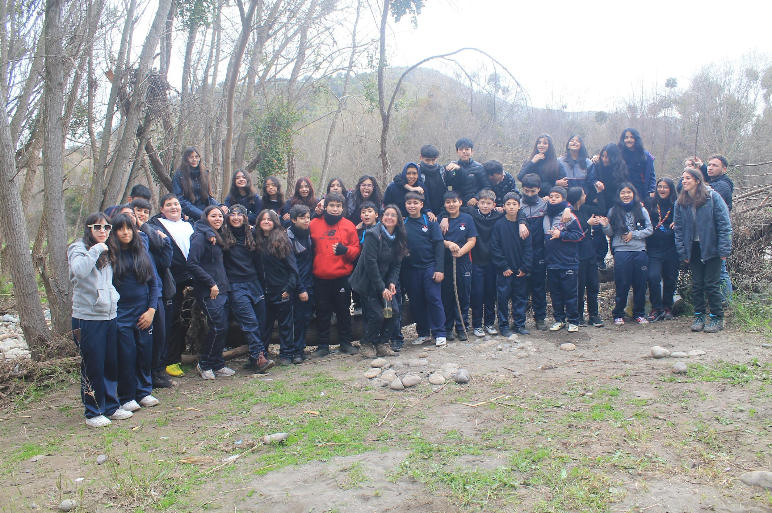
Celebraciones y Premiaciones para el
Refuerzo de la Convivencia:
Día de la Mujer - Día de la actividad física.
Día del libro. Día del Ciberbullying.
Ceremonia del lápiz - Día del alumno.
Celebración de Fiestas Patrias - Día del Profesor.
Colegio despide a los IV medios - Licenciatura IV medio.
Ceremonia Ya sé leer - Bienvenida de los nuevos 3ros básicos.
Jornadas de Convivencia 7mo - I° medio - III° medio - Escuela de Líderes.
Jornadas de Reflexión RIE - Intervenciones en curso.
Apadrinamiento Ambiental - Elección del Centro de estudiantes 2025.
Capacitación sobre Ley TEA.

Slide 38
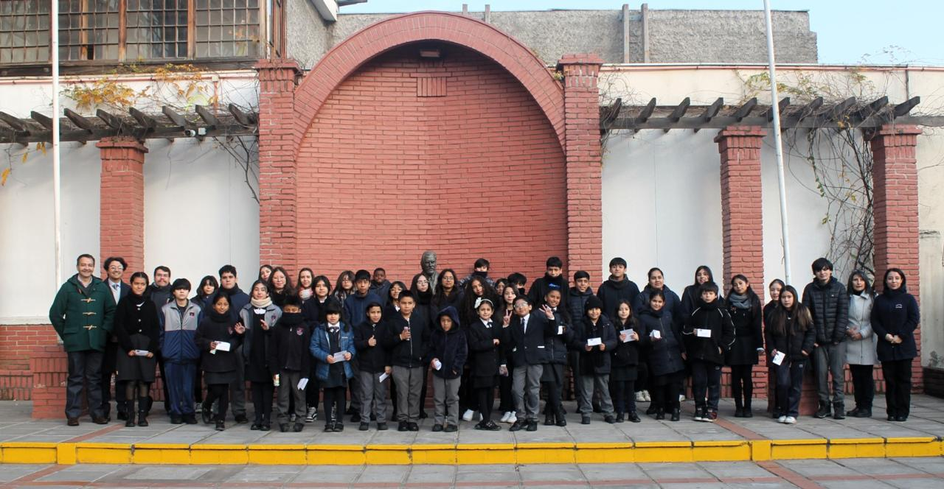
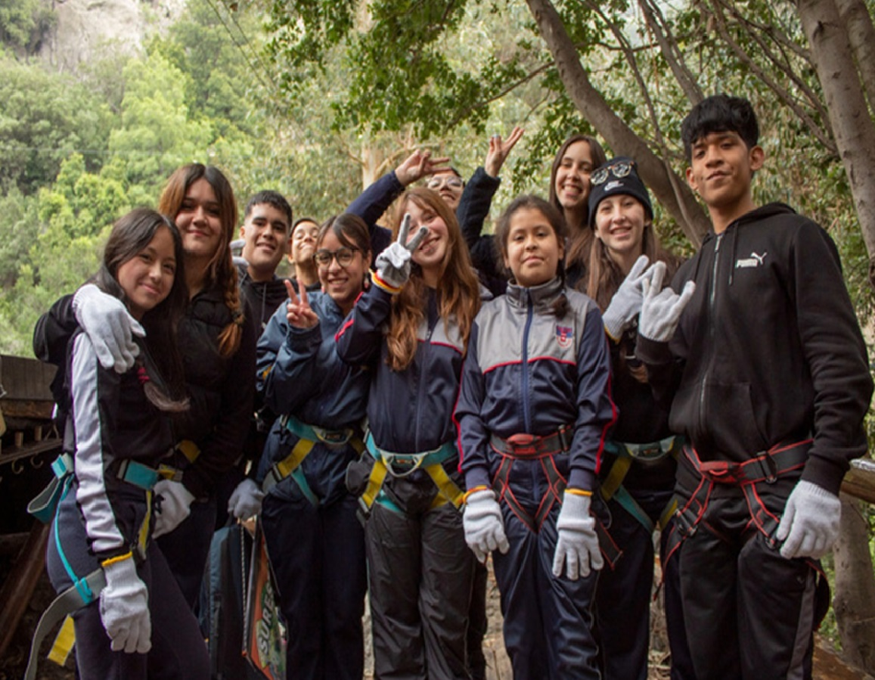
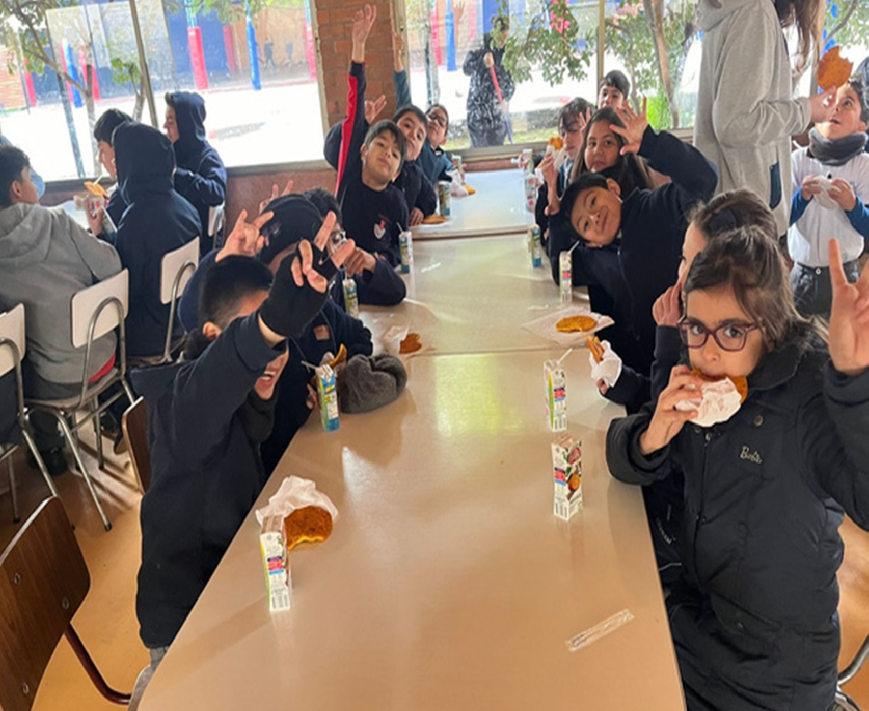
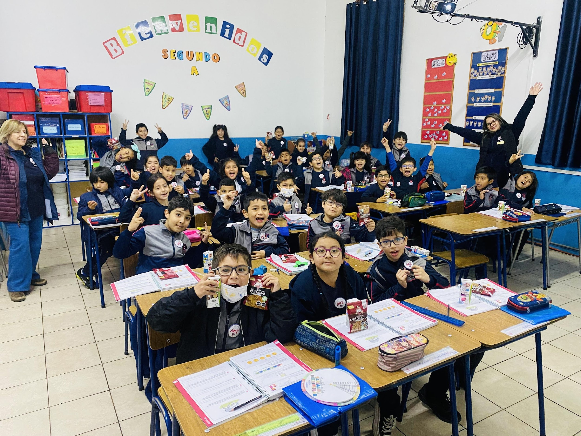
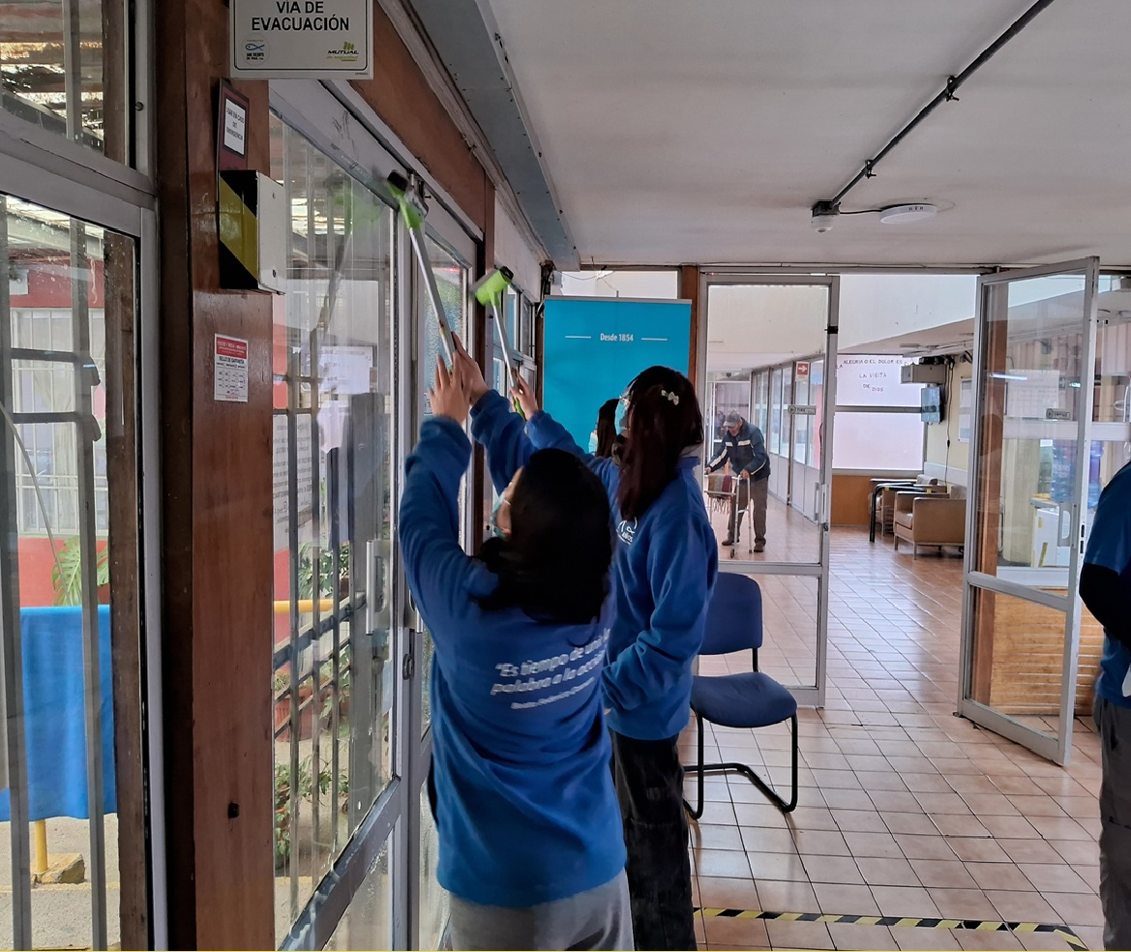
Celebraciones y Premiaciones para el
refuerzo de la Convivencia:

Slide 39
Programa de Orientación
Pre Kínder y Kínder
En los niveles de Pre Básica se han implementado planes del MINEDUC como “La Huerta con los Amigos” y “La Búsqueda del Tesoro”, orientados al desarrollo de la curiosidad, el conocimiento del entorno y las relaciones humanas mediante un enfoque simbólico. Durante 2024 se trabajó con recursos didácticos interactivos, como peluches que visitaban los hogares de los estudiantes junto con una bitácora de viaje, fortaleciendo el vínculo entre los niños y sus familias.

Slide 40
Programa de Orientación
Entre 1º y 6º básico se implementa el programa de orientación “Aprender a Amar”, que busca relevar la dignidad de la persona humana mediante un enfoque psicológico y una pedagogía en valores, promoviendo el desarrollo socioafectivo y espiritual de los estudiantes en sus contextos personales y comunitarios.
Desde 7º básico a IV medio, se desarrolla un programa de educación afectiva y sexual basado en las orientaciones del CESI y adaptado a una planificación propia del colegio, el cual promueve una comprensión integral de la afectividad, las relaciones interpersonales, el autocuidado y los derechos sexuales y reproductivos, fomentando el respeto a la diversidad y la sana convivencia.
Complementariamente, se implementa el programa SENDA, orientado a la prevención de adicciones y promoción de hábitos de vida saludables, mediante material de apoyo y acompañamiento a los docentes en estas temáticas.

Slide 41
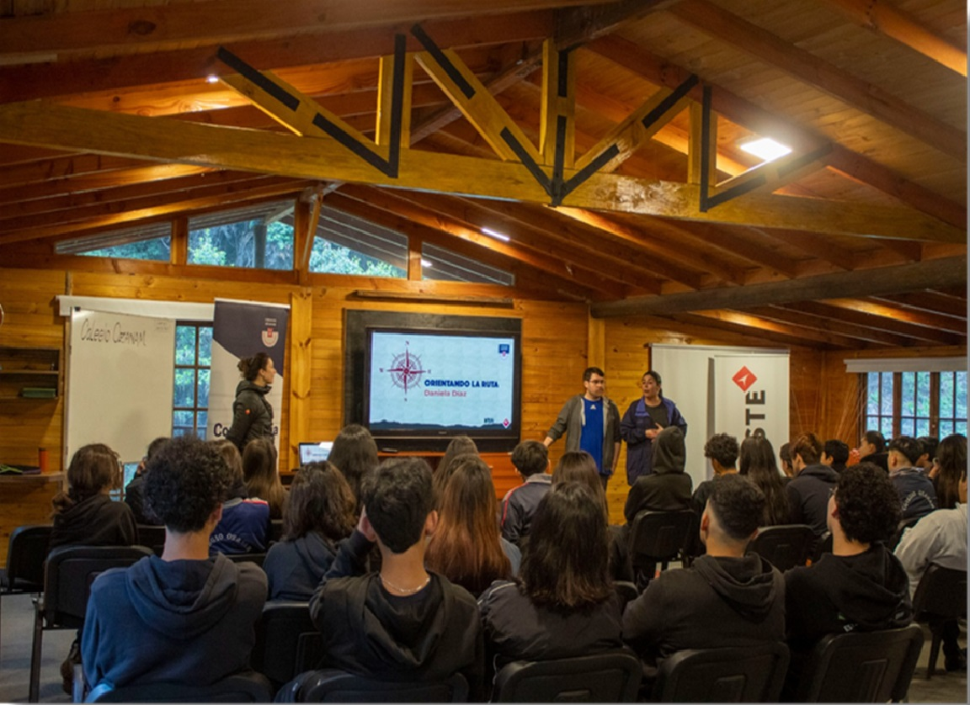
Jornadas de Curso
Se realizaron jornadas de nivel correspondientes de 5º básico a IV° año medio.

Slide 42
SUB ÁREA PASTORAL Y CONFERENCIA
La acogida de la mañana se realiza diariamente en cada curso, guiada por el profesor jefe con apoyo de los estudiantes. La subárea de pastoral entrega mensualmente un manual con reflexiones basadas en el Evangelio, la vida del Beato Ozanam y la virtud del mes.
Durante el año 2025 se incorporó una propuesta innovadora que organiza las acogidas en torno a distintos focos: momentos de silencio, reflexión sobre el Evangelio del domingo y citas del beato Ozanam o San Vicente de Paul. Además, algunos días se destinan al fortalecimiento académico y socioemocional, incluyendo intervenciones de departamentos académicos y el trabajo de fortalezas del carácter.
Eucaristías por Nivel
Durante el 2025, cada curso tuvo una participación de dos veces en la Eucaristía celebrada por el capellán, Pbro. Raúl Rivera. Los profesores, con material enviado por el encargado pastoral, invitaron a estudiantes a participar a través de lecturas o peticiones.

Slide 43
SUB ÁREA PASTORAL Y CONFERENCIA
Año litúrgico
Durante el año que vivimos, hubieron diversas actividades litúrgico-pastorales, en cuyas instancias se invitó a las familias, estudiantes y funcionarios a participar de estas importantes celebraciones: Semana Santa, Corpus Christi, Celebración Nacimiento del Beato Federico Ozanam, Navidad, etc. Cada una de estas celebraciones tuvo gestos visibles alusivos a cada una de ella, por ejemplo: telas del color correspondiente con mensajes, nacimiento, entre otras relevando la importancia de la catolicidad visible.
Vida Sacramental
Nuestro Colegio ofrece a la comunidad la posibilidad de acceder a la preparación sacramental, tan importante para su espiritualidad. Es por ello que ofrecemos espacios para formarse y participar de comunidades que rezan juntas, leen el evangelio y se preparan desde el magisterio de la Iglesia en e fortalecimiento de la fe.

Slide 44
Sacramentos
Nuestro Colegio ofrece a la comunidad la posibilidad de acceder a la preparación de sacramentos de iniciación cristiana, tan importante para su espiritualidad. Con el fin de profundizar dichos caminos formativo-pastorales, se decidió extender el tiempo de preparación de catequesis de primera comunión de un año a un año y medio.
Estadísticas:
6 estudiantes fueron bautizados. La celebración fue presidida por nuestro capellán en la Parroquia Nuestra Señora de Andacollo. Este año se fortaleció el vínculo con la parroquia desde los trámites y asuntos administrativos lo que da buenas luces de un acercamiento de la comunidad y sus familias, a la iglesia parroquial del sector donde viven.
25 estudiantes realizaron su primera comunión en nuestro colegio. El sacramento fue celebrado por nuestro capellán, el padre Raúl Rivera.
19 estudiantes fueron confirmados. La celebración fue presidida por Monseñor Alberto Lorenzelli, Obispo Auxiliar de Santiago en la Parroquia San Saturnino de Santiago junto a otras comunidades parroquiales y escolares del sector del barrio Yungay.

Slide 45
El Camino Vicentino:
El objetivo del Camino Vicentino es potenciar la espiritualidad y la identidad de nuestros estudiantes con su Colegio Ozanam. Son destinatarios de estas celebraciones los estudiantes de Pre kínder a 5 básico.
El gesto, como proceso de acompañamiento que se realiza con los estudiantes, va acrecentando su espiritualidad vicentina y adhesión al Proyecto Educativo que ofrecemos a nuestras familias y se realiza a través de diversos signos, sacramentos y santos patronos, propios de la Religión Católica y de la Sociedad de San Vicente de Paul.
Se realizaron las celebraciones por nivel en ambos semestres del 2025 con participación de estudiantes y apoderados representantes.

Slide 46
Plan de las Virtudes
Durante el año 2025, el colegio Ozanam continuó con el orden de virtudes acordada con los colegios de la red educacional. En cada uno de los cursos, se profundizó sobre la virtud en las acogidas de la mañana y/o temas particulares según el nivel. Este año se realizó en los cursos más pequeños, un tema mensual sobre la virtud del mes instalado en el proyecto de orientación.
Además, para propiciar reconocimiento, cada profesor jefe reconoció de manera mensual, a estudiantes que se destacaron en cada una de las virtudes, siendo reconocidos con un diploma en los actos del discurso del coordinador de cada ciclo.
Mes | Virtud
Marzo | Orden
Abril | Respeto
Mayo | Honestidad
Junio | Empatía
Julio | Fortaleza
Agosto | Compromiso Social
Septiembre | Responsabilidad
Octubre | Perseverancia
Noviembre | Generosidad
Diciembre | Gratitud

Slide 47
Espacios para funcionarios y apoderados
Instancias para Funcionarios
Durante el año 2025, se realizaron instancias de formación y espiritualidad para funcionarios. Entre ellas la celebración de la Pascua del Señor; Charla de sello vicentino con el tema sobre la vida de San Vicente de Paul desde el área de sello vicentino SSVP.
Retiro Espiritual para funcionarios preparado por el equipo de formación del colegio con la asistencia de alrededor de 50 profesores y asistentes
Oración con Apoderados
Todos los días martes, se realizó junto a apoderados del colegio, una oración para iniciar el día. Esta instancia tuvo una participación promedio de 7-8 personas.
El desafío 2026 es aumentar la participación en las oraciones e innovar en el método de oración. Además, este espacio debe migrar hacia la conformación de una conferencia de apoderados.

Slide 48
Sobre las clases de Religión
Clases de Religión
El año 2025, se utilizaron textos para la clase de religión de la Fundación Trabün en los niveles de 1º básico a IV medio.
El equipo de religión se capacitó para acompañar los procesos dentro del aula desde la metodología Trabün. La Fundación trabün no solo realiza la entrega del material sino que también, capacita, acompaña y da seguimiento a la ejecución de las clases.
El uso del material fue consistente teniendo certeza de aquello con una cobertura amplia del programa en todos los niveles. Para el 2026 de proyecta una cobertura mayor a pesar de que se cumplieron las metas establecidas.
Con respecto a los acompañamientos, los tres profesores de religión fueron acompañados en aula y retroalimentados, todos los meses en diferentes niveles. Además del acompañamiento del coordinador mensual, el jefe de departamento de religión realizó acompañamiento mes por medio.

Slide 49
¡TERMINAMOS UN 2025 CON MUCHA ALEGRÍA Y SATISFACCIÓN POR EL TRABAJO REALIZADO Y ESPERAMOS QUE CON LAS MEJORAS PLANIFICADAS PARA ESTE 2026 NUESTRO COLEGIO CREZCA EN LA EXCELENCIA, AMISTAD, CARIDAD Y EVANGELIZACIÓN, PILARES ESENCIALES DE NUESTRA MISIÓN!

